Slide 1
Bản quyền thuộc về: FB Hương Thảo - 0965.407.598
Chào mừng các em đến với tiết Toán

Slide 2
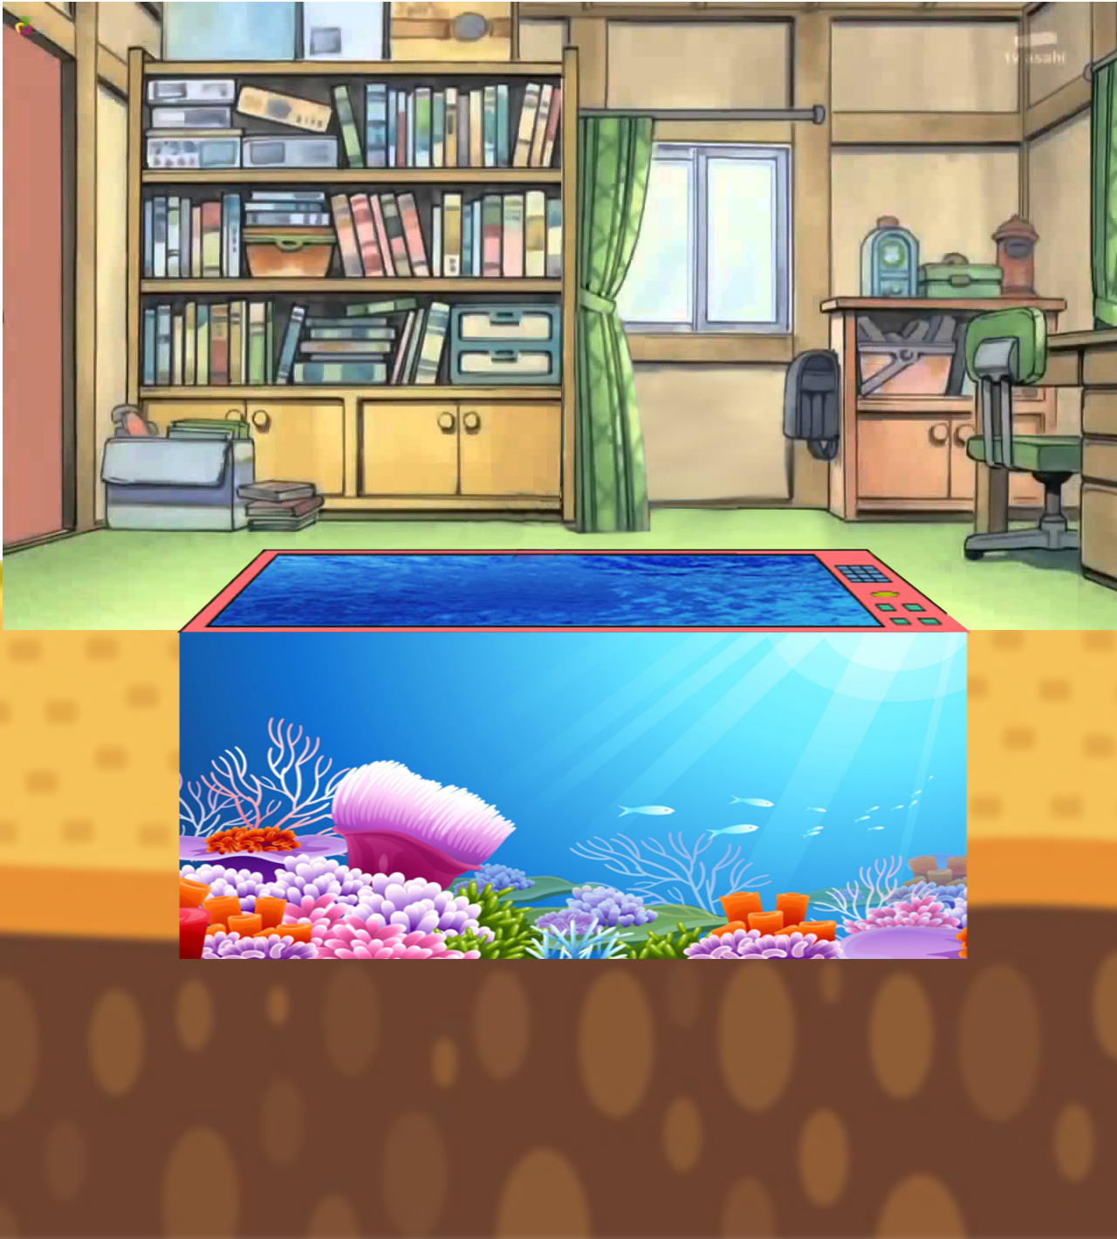
DORAEMON CÂU CÁ

Slide 3
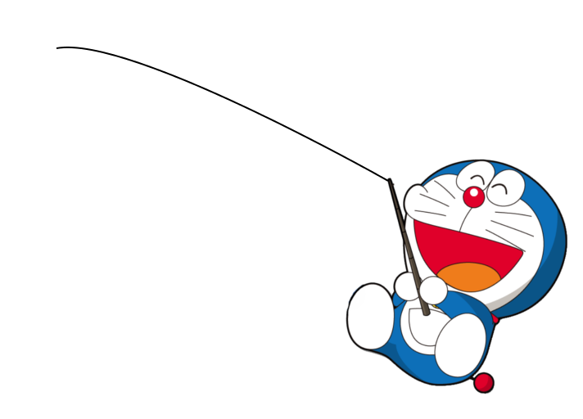
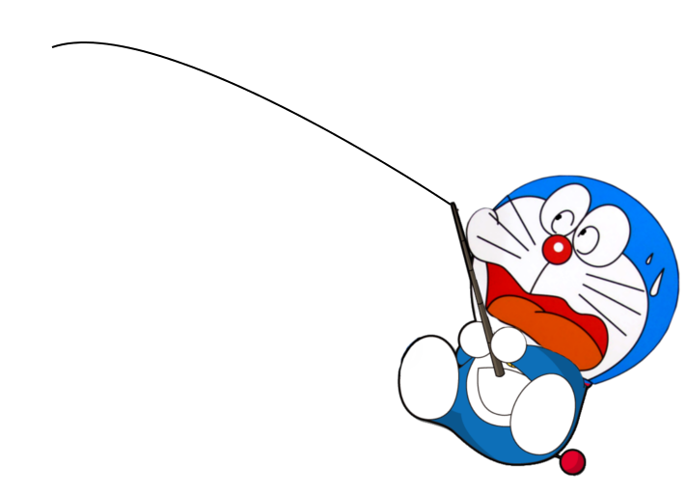
GIỎI QUÁ
Bắt đầu!
TIẾC QUÁ
HẾT GIỜ
41 + 18 =
A. 59
B. 69

Slide 4
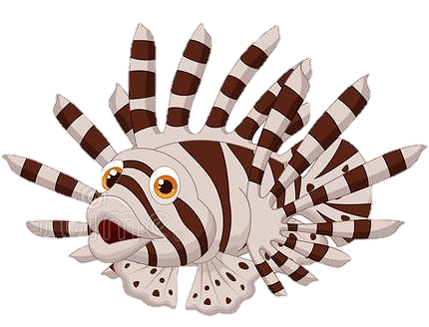
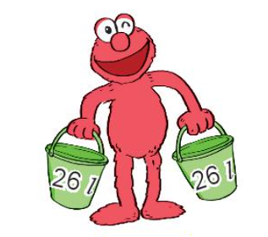
GIỎI QUÁ
Bắt đầu!
TIẾC QUÁ
HẾT GIỜ
Tổng 2 xô nước là?
A. 52
B. 62

Slide 5
GIỎI QUÁ
Bắt đầu!
TIẾC QUÁ
HẾT GIỜ
82 + 8 =
A. 100
B. 90

Slide 6
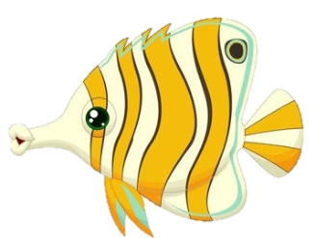
GIỎI QUÁ
Bắt đầu!
TIẾC QUÁ
HẾT GIỜ
44 + 7 =
A. 61
B. 51

Slide 7
Bài 22:
Phép trừ (có nhớ) số có hai chữ số cho số có một chữ số

Slide 8
Tiết 1

Slide 9
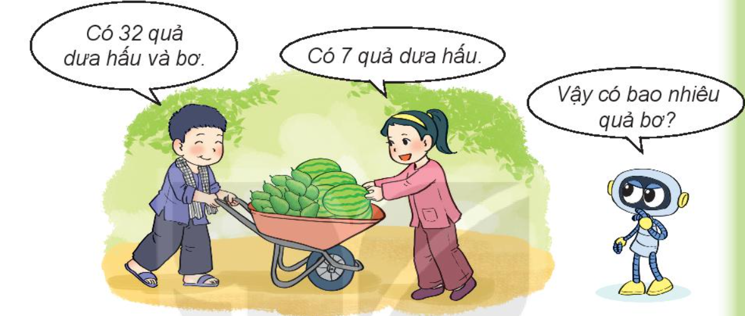

Slide 11
34
47
55
69

Slide 12
64
8
－
56
70
7
－
63
83
4
－
79
41
5
－
39
-
-
-
-

Slide 13
Ngày thứ 2, Mai An Tiêm thả số quả dưa hấu xuống biển là:
34 - 7 = 27 (quả)
Đáp án: 27 quả

Slide 14
Tiết 2

Slide 15
32
5
－
27
51
9
－
42
63
7
－
56
86
8
－
78
-
-
-
-

Slide 18
Trong vườn có số cây hoa hồng là:
30 - 9 = 21 (cây)
Đáp số: 21 cây

Slide 19
Tiết 3

Slide 20
63
8
－
55
38
9
－
29
40
2
－
38
92
4
－
88
-
-
-
-

Slide 21
60
55
27
55

Slide 23
10
40
20

Slide 24
Mi cân nặng số ki-lô-gam là:
23 - 5 = 18 (kg)
Đáp số: 18 kg

Slide 25
Tiết 4

Slide 26
63
16
49
30

Slide 29
Có số bông hoa bị mực che khuất là:
35 - 9 = 26 (bông)
Đáp số: 26 bông

Slide 30
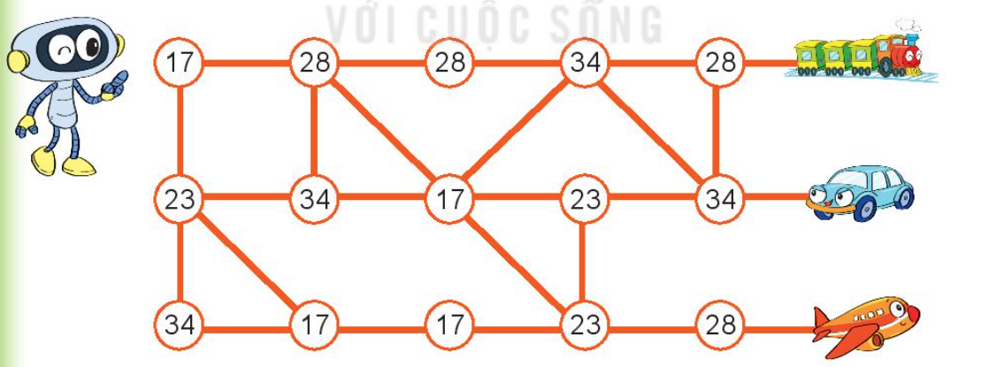

Slide 31
Chúc các thầy cô mạnh khoẻ
Chúc các con chăm ngoan
Liên hệ giáo án:
FB: Hương Thảo
Gmail: tranthao121006@gmail.com

